Slide 1
JavaScript
Clase 12: Bucles e iteraciones

Slide 2
Supongamos que tenemos el siguiente array:
let frutas = [
"Manzana",
"Pera",
"Frutilla",
"Pera",
"Mora",
"Limón",
"Kiwi"
];

Slide 3
Y yo quisiera conocer la propiedad length de cada elemento del array frutas. Podría hacer esto:
frutas[0].length;
frutas[1].length;
frutas[2].length;
frutas[3].length;
frutas[4].length;
frutas[5].length;
frutas[6].length;

Slide 4
Y yo quisiera conocer la propiedad length de cada elemento del array frutas. Podría hacer esto:
frutas[0].length;
frutas[1].length;
frutas[2].length;
frutas[3].length;
frutas[4].length;
frutas[5].length;
frutas[6].length; Pero no parece muy práctico, ¿no?

Slide 5

Y yo quisiera conocer la propiedad length de cada elemento del array frutas. Podría hacer esto:
frutas[0].length;
frutas[1].length;
frutas[2].length;
frutas[3].length;
frutas[4].length;
frutas[5].length;
frutas[6].length; Pero no parece muy práctico, ¿no? -> Para esto existen los bucles

Slide 6
Bucles

Slide 7
Bucles
Los bucles ofrecen una forma rápida y sencilla de hacer algo repetidamente.
Vamos a ver algunos conceptos básicos:

Slide 8
Bucles Conceptos básicos
1. Condición Al igual que en los if, en los bucles se va a evaluar una condición para saber si se debe repetir el bucle o finalizarlo.

Slide 9
Bucles Conceptos básicos
2. Iteración Cada repetición de un bucle se denomina iteración. Por ejemplo, si un bucle repite una acción 10 veces, se dice que tiene 10 iteraciones.

Slide 10
Bucles Conceptos básicos
3. Contador Muchas veces, los bucles tienen una variable que se denomina contador, porque cuenta el número de repeticiones que ha hecho (esta variable hay que inicializarla antes de comenzar el bucle).

Slide 11
Bucles Conceptos básicos
4. Incremento Cada vez que terminemos un bucle se suele realizar el incremento (o decremento) de una variable, generalmente la variable contador.

Slide 12
Bucles Conceptos básicos
5. Bucle infinito Es lo que ocurre si en un bucle se nos olvida incrementar la variable contador o escribimos una condición que nunca se puede dar. El bucle se queda eternamente repitiéndose y el navegador se queda «colgado».

Slide 13
While

Slide 14
While
La estructura while permite crear bucles que se ejecutan ninguna o más veces, dependiendo de la condición indicada.
El funcionamiento del bucle while se resume en: mientras se cumpla la condición indicada, repite indefinidamente las instrucciones incluidas dentro del bucle.

Slide 15
While
let i = 0; // Inicialización de la variable contador
// Condición: Mientras la variable contador sea menor de 5
while (i < 5) {
console.log("Valor de i: ", i);
i = i + 1; // Incrementamos el valor de i
}
El bucle while crea un ciclo que se ejecuta siempre que se evalúe una condición especificada true. El ciclo continuará ejecutándose hasta que la condición se evalúe como false

Slide 16
While
Repasemos:
Antes de entrar en el bucle, se inicializa la variable i a 0.
Antes de realizar la primera iteración, comprobamos la condición.
Si la condición es verdadera, hacemos lo que está dentro del bucle.
Mostramos en consola el valor de i y luego incrementamos el valor actual de i en 1.
Volvemos al inicio del bucle para hacer una nueva iteración: comprobamos de nuevo la condición del bucle.
Cuando la condición sea falsa, salimos del bucle y continuamos el programa.

Slide 17
While
Iteración del bucle | Valor de i | Descripción | Incremento
Antes del bucle | i = undefined | Antes de comenzar el programa.
Iteración #1 | i = 0 | ¿(0 < 5)? Verdadero. Mostramos 0 por pantalla. | i = 0 + 1
Iteración #2 | i = 1 | ¿(1 < 5)? Verdadero. Mostramos 1 por pantalla. | i = 1 + 1
Iteración #3 | i = 2 | ¿(2 < 5)? Verdadero. Mostramos 2 por pantalla. | i = 2 + 1
Iteración #4 | i = 3 | ¿(3 < 5)? Verdadero. Mostramos 3 por pantalla. | i = 3 + 1
Iteración #5 | i = 4 | ¿(4 < 5)? Verdadero. Mostramos 4 por pantalla. | i = 4 + 1
Iteración #6 | i = 5 | ¿(5 < 5)? Falso. Salimos del bucle.

Slide 18

While
¡Importante!
Evita los bucles infinitos. Asegúrate de que la condición en un bucle eventualmente se convierta en false. Si no, el bucle nunca terminará.
while (true) {
console.log("¡Soy un bucle infinito!");
}

Slide 19
Do...While

Slide 20
Do...While
let i = 0;
do {
console.log("Valor de i: ", i);
i = i + 1;
} while (i < 5);
Al igual que while, se repite hasta que una condición especificada se evalúe como falsa. La diferencia es que, la condición se evalúa después de ejecutar la sentencia, esto hace que que la sentencia se ejecute al menos una vez.

Slide 21
¡A practicar!

Slide 22
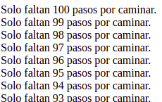
Para llegar a destino tenemos que caminar 100 pasos.
Usando el bucle while y el método document.write() mostrá por línea cuántos pasos que quedan por caminar, partiendo del paso 100 hasta llegar al paso 1.
Debería verse algo así ->

Slide 23
For

Slide 24
For
for (inicialización; condición; actualización) { //sentencias a ejecutar en cada iteración }
Los bucles for son comúnmente utilizados para contar un cierto número de iteraciones para repetir una sentencia. Declara instrucciones de bucle con tres piezas importantes de información separadas por punto y coma (;).

Slide 25
For
for (inicialización; condición; actualización) { //sentencias a ejecutar en cada iteración }
Inicialización: define dónde comenzar el ciclo declarando (o haciendo referencia) a la variable iteradora
Condición: determina cuándo detener el bucle (cuando la expresión se evalúa como false).
Actualización: actualiza el iterador cada vez que se completa el ciclo.

Slide 26
For
for (let i = 0; i < 4; i++) {
console.log(i);
}
// Salida en consola: 0, 1, 2, 3
El ciclo se repite hasta que la condición especificada (i < 4) se evalúe como false.

Slide 27
For
¡Importante!
El operador ++ agrega uno a su operando: i++ es lo mismo que i + 1
for (let i = 0; i < 4; i++) {
console.log(i);
}
// Salida en consola: 0, 1, 2, 3
El ciclo se repite hasta que la condición especificada (i < 4) se evalúe como false.

Slide 28
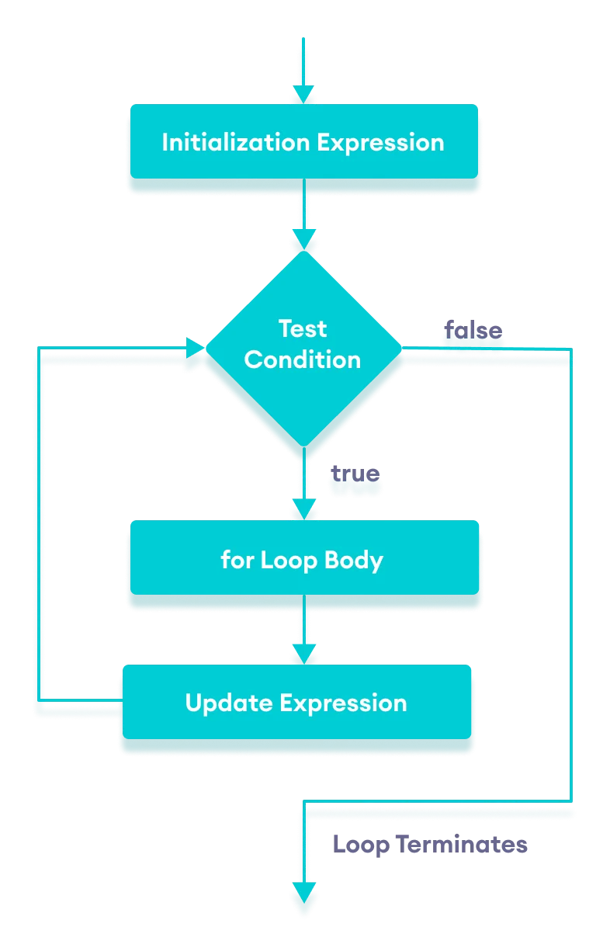

Slide 29
Conocemos la propiedad length de cada elemento del array frutas
let frutas = [
"Manzana",
"Pera",
"Frutilla",
"Pera",
"Mora",
"Limón",
"Kiwi"
];
for (let i = 0; i< frutas.length; i++ ){
let fruta = frutas[i];
console.log (fruta + ' tiene ' + fruta.length + ' letras')
}

Slide 30
Métodos de arrays

Slide 31
forEach

Slide 32
.ForEach()
let objetos = ["Varita", "Libro", "Lechuza", "Caldero"];
objetos.forEach(funcion);
Se usa para recorrer un array. La variable objetos, en este caso, será el array a recorrer. Y la variable funcion es una función que será invocada por cada elemento que exista dentro del array. A esa función se le pasan 3 argumentos: el elemento, su índice, el array.

Slide 33
.ForEach()
let objetos = ["Varita", "Libro", "Lechuza", "Caldero"];
objetos.forEach(function(objeto, indice, array) {
console.log(objeto, indice, array);
});
Acá vemos un ejemplo de cómo le pasamos la función con sus tres argumentos para recorrer el array.
Un poco confuso, ¿no?

Slide 34
.ForEach()
let objetos = ["Varita", "Libro", "Lechuza", "Caldero"];
objetos.forEach(function(objeto) {
console.log(objeto);
});
No es necesario pasarle los tres argumentos. Podemos pasar uno solo: el elemento (en esta caso objeto). Ahora es un poco más sencillo, pero...

Slide 35
.ForEach()
¡Importante!
Las funciones flecha son lo mismo que las funciones sólo que con una sintaxis distinta.
let objetos = ["Varita", "Libro", "Lechuza", "Caldero"];
objetos.forEach(objeto => {
console.log(objeto);
});
Podemos usar funciones flecha para simplificar la sintaxis más todavía y hacer nuestro código más legible.

Slide 36
Map

Slide 37
.map()
El método map() se utiliza para crear un nuevo Array con todos los elementos del Array original transformados según las operaciones de la función enviada por parámetro. El nuevo Array obtenido tiene la misma cantidad de elementos que el array original pero con los valores modificados.

Slide 38
.map()
let objetos = ["Varita", "Libro", "Lechuza", "Caldero"];
objetos.map(objeto => {
console.log(objeto);
});
Al igual que forEach recibe una función con tres argumentos y lo que hace es recorrer el array. La diferencia es que devuelve una lista resultante.

Slide 39
.map()
let objetos = ["Varita", "Libro", "Lechuza", "Caldero"];
objetos.map(objeto => {
return "Objeto: " + objeto;
});
Esto quiere decir que podemos guardar el resultado en una nueva variable con la información que quisieramos añadir. En cambio, con forEach esto no daría undefined.

Slide 40
Método Find

Slide 41
Método Find
El método find() devuelve el valor del primer elemento del Array que satisface la función de comprobación enviada por parámetro. Si ningún valor satisface la función de comprobación, se devuelve undefined.
const numeros = [1, 2, 3, 4, 5];
//La función parámetro generalmente es una función flecha sin cuerpo.
const encontrado = numeros.find(elemento => elemento > 3);

Slide 42
Filter

Slide 43
.filter()
let numeros = [2, 5, 6, 18, 201];
numeros.filter(n => {
return n > 5
});
Al igual que forEach y map recibe una función con tres argumentos.
Se usa para filtrar elementos. En este caso, el resultado serán los elementos mayores a 5.

Slide 44
¡A practicar!

Slide 45
1. Recorrer un array de números con el método .map() y crear un nuevo array que indique el número y si el número es par o impar.

Slide 46
2. Crea un array de strings con nombres y luego guardá en una variable nombresCortos un nuevo array con los nombres que tengan 5 0 menos letras.

Slide 47
¿Preguntas?

Slide 48
¡Gracias!

